Slide 1
선박조종연구소
토스페이먼츠 결제경로 파일

Slide 2
① 가맹점 정보 기재
(1) 상호명
: (주) 코로아이
(2) 사업자번호
: 609-81-86463
(3) URL
: https://shipedu.vercel.app
(4) Test ID
: test@shipedu.kr
(5) Test PW
: test1234!

Slide 3
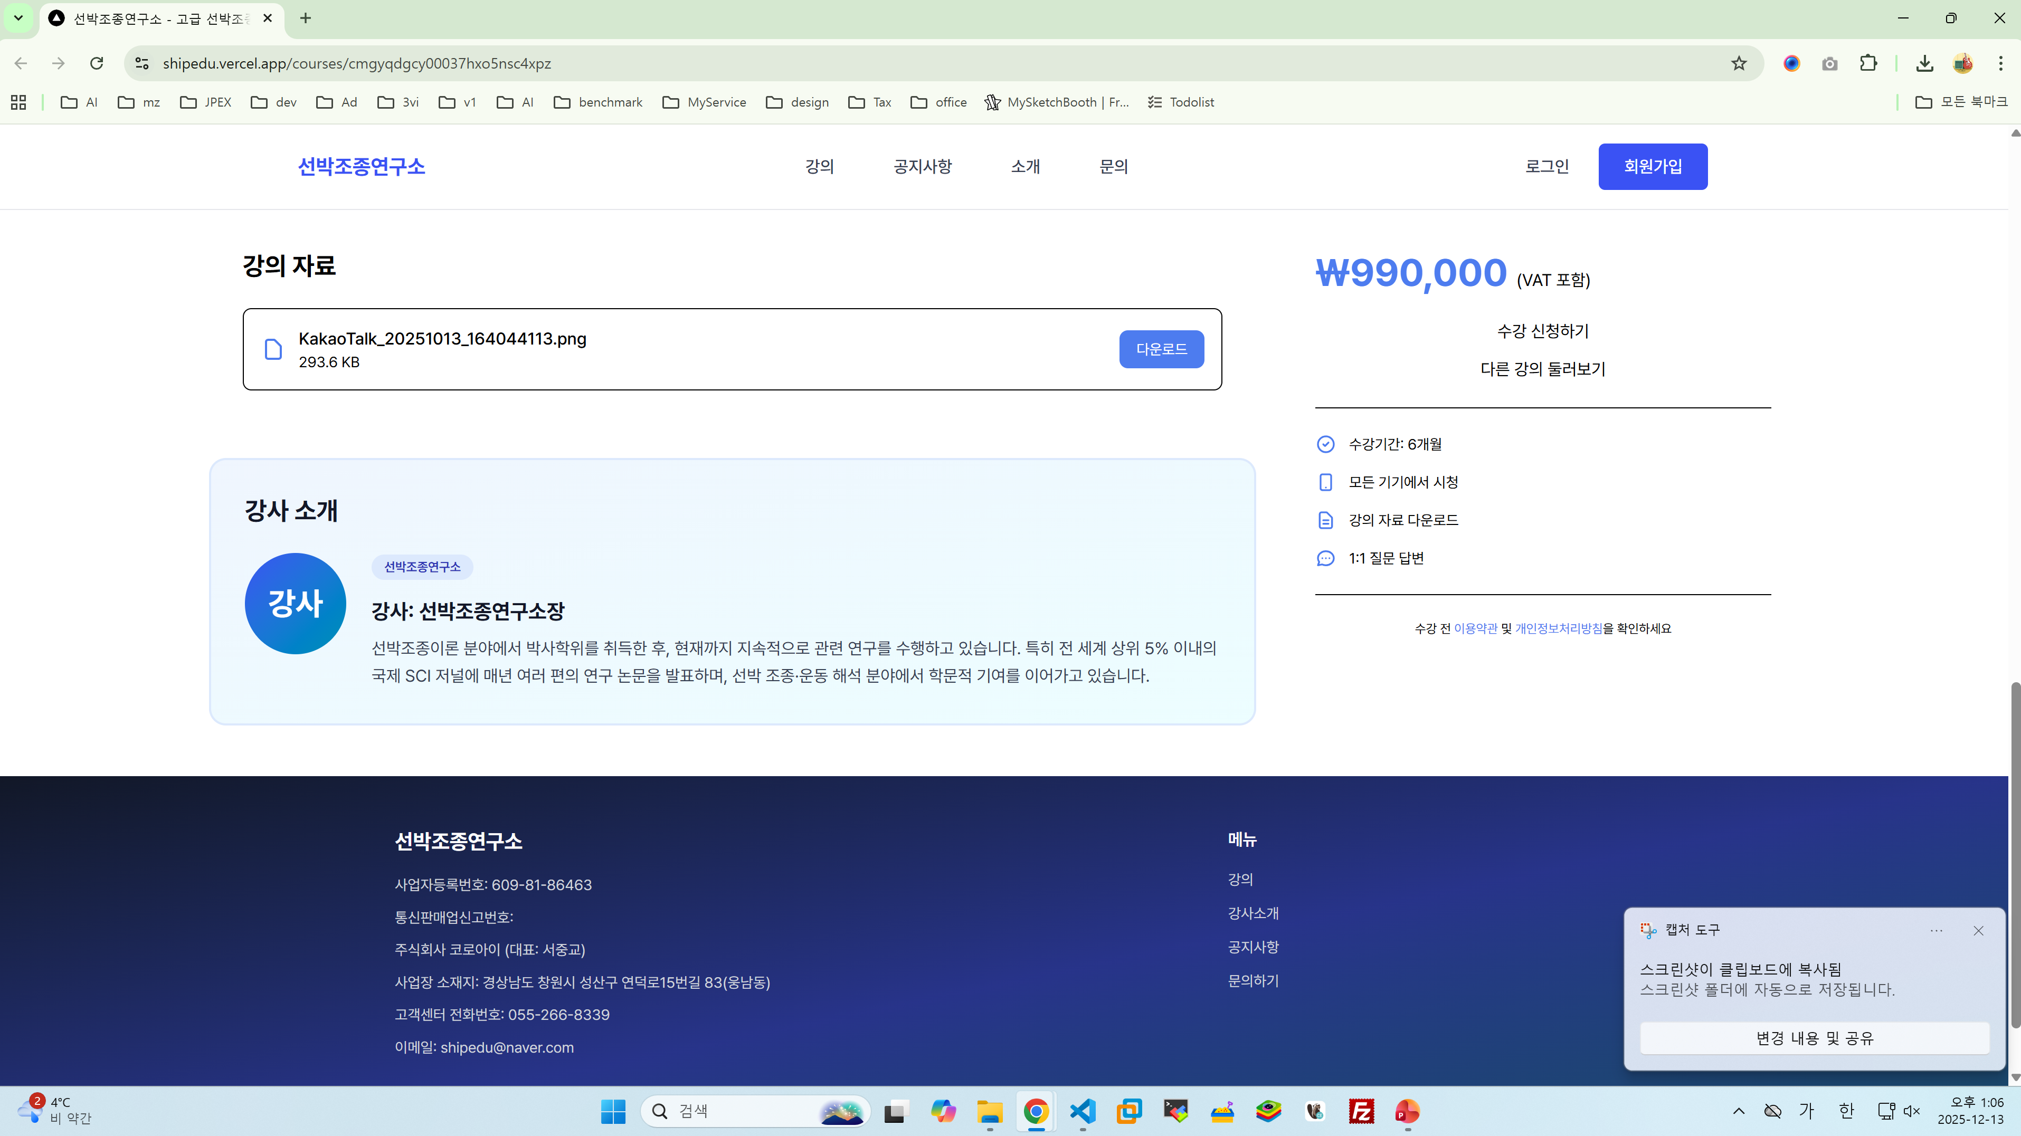
② 하단 정보 캡처
필수 구성 항목: 상호명 / 대표자명 / 사업자등록번호 / 통신판매업신고번호 / 사업장주소 / 전화번호
[홈페이지 하단(Footer) 스크린샷 - 사업자 정보 포함]

Slide 4
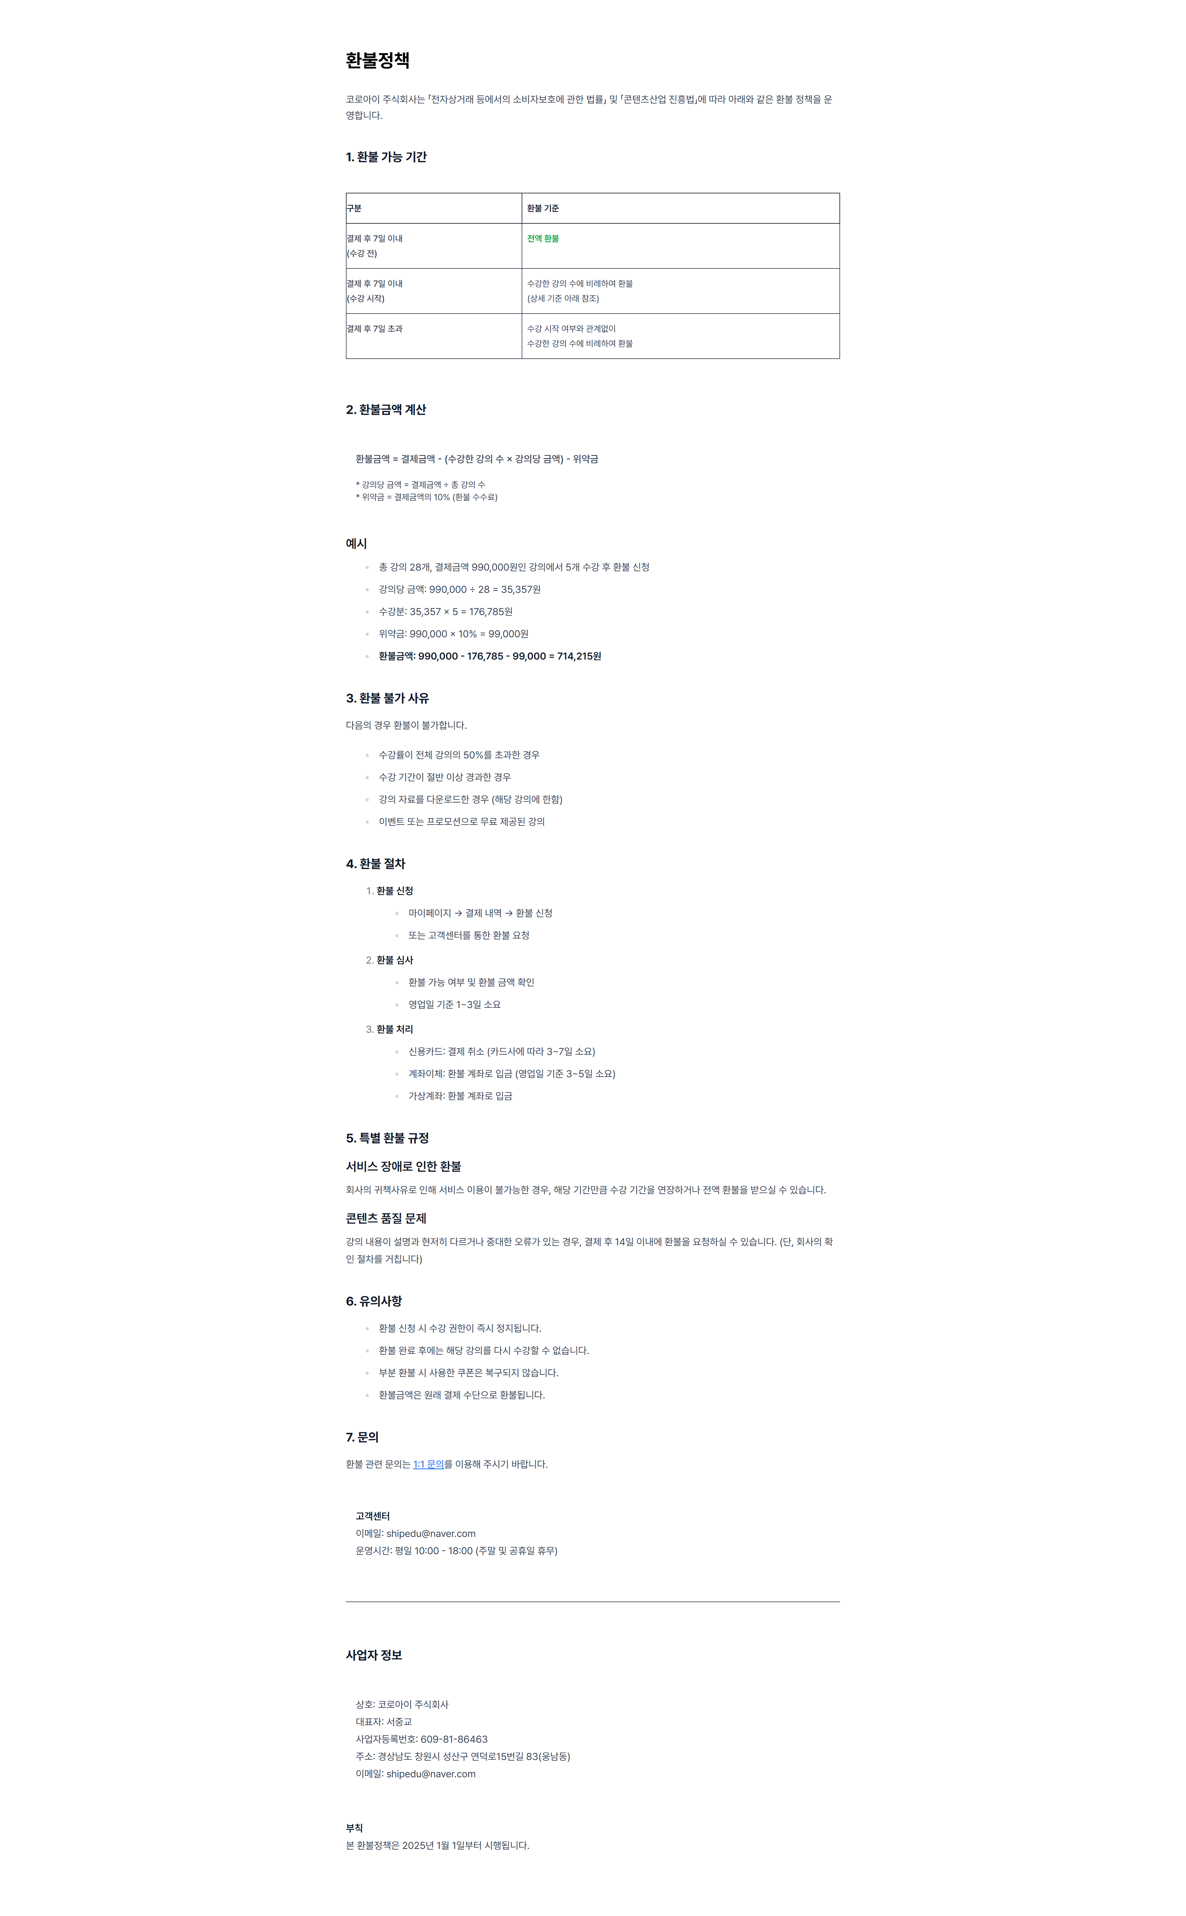
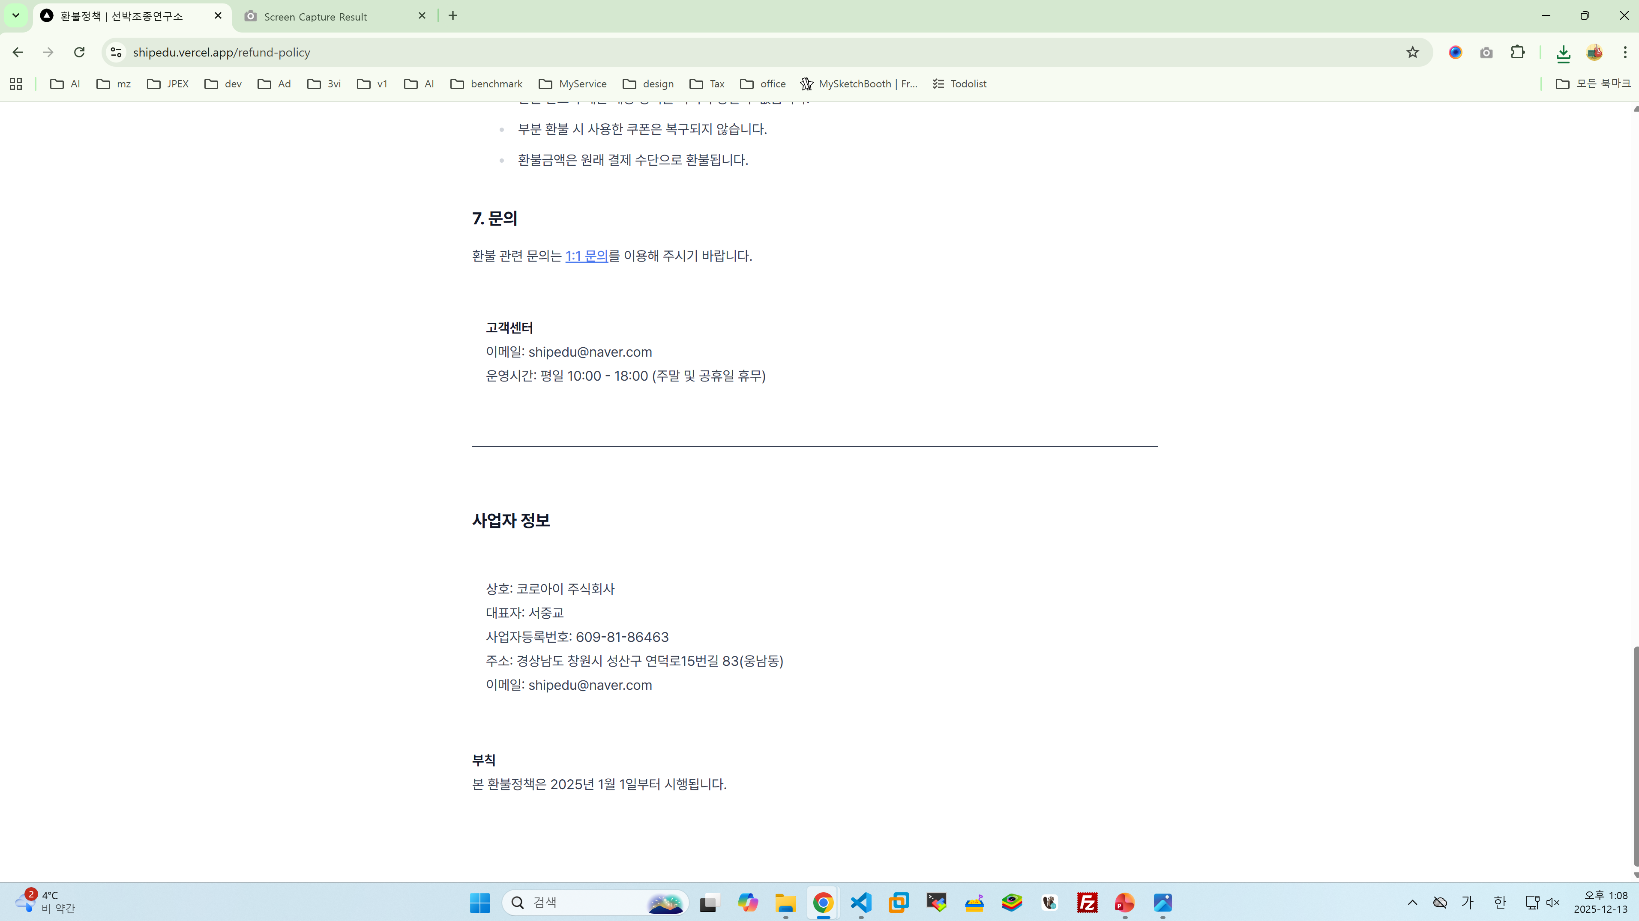
③ 환불규정 캡처 (무형상품)

Slide 5
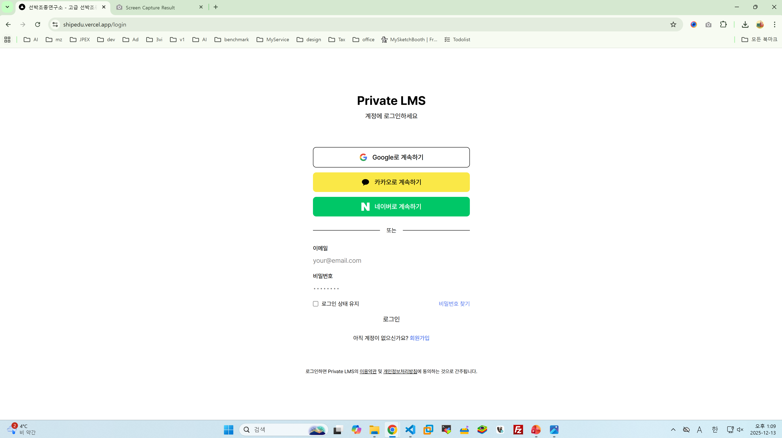
④ 로그인 / 회원가입 캡처

Slide 6
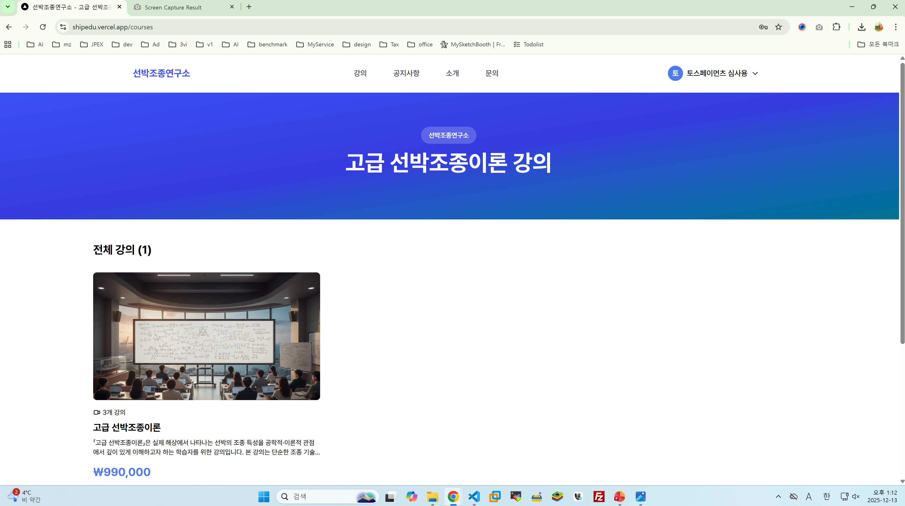
⑤ 상품 선택 / 구매과정 캡처 (1/3)

Slide 7
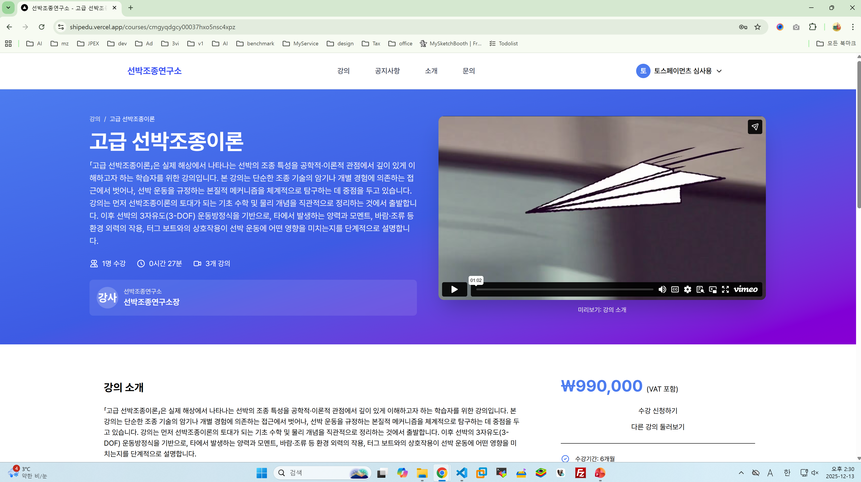
⑤ 상품 선택 / 구매과정 캡처 (2/3)

Slide 8
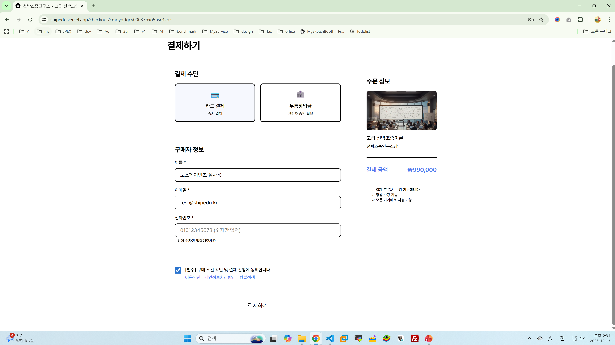
⑤ 상품 선택 / 구매과정 캡처 (3/3)

Slide 9
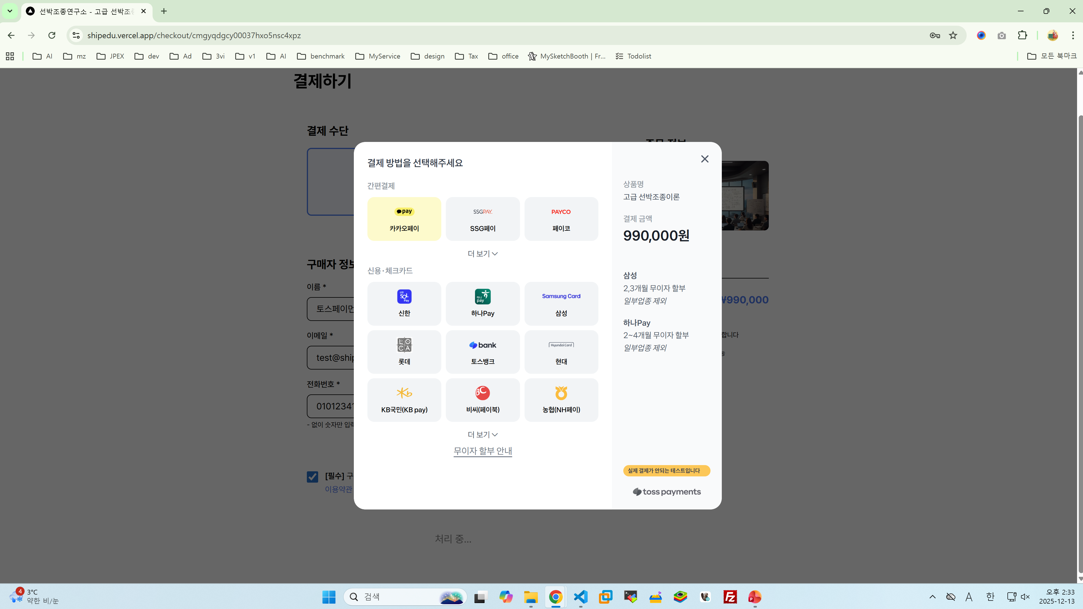
⑥ 카드 결제경로 캡처 (1/5)

Slide 10
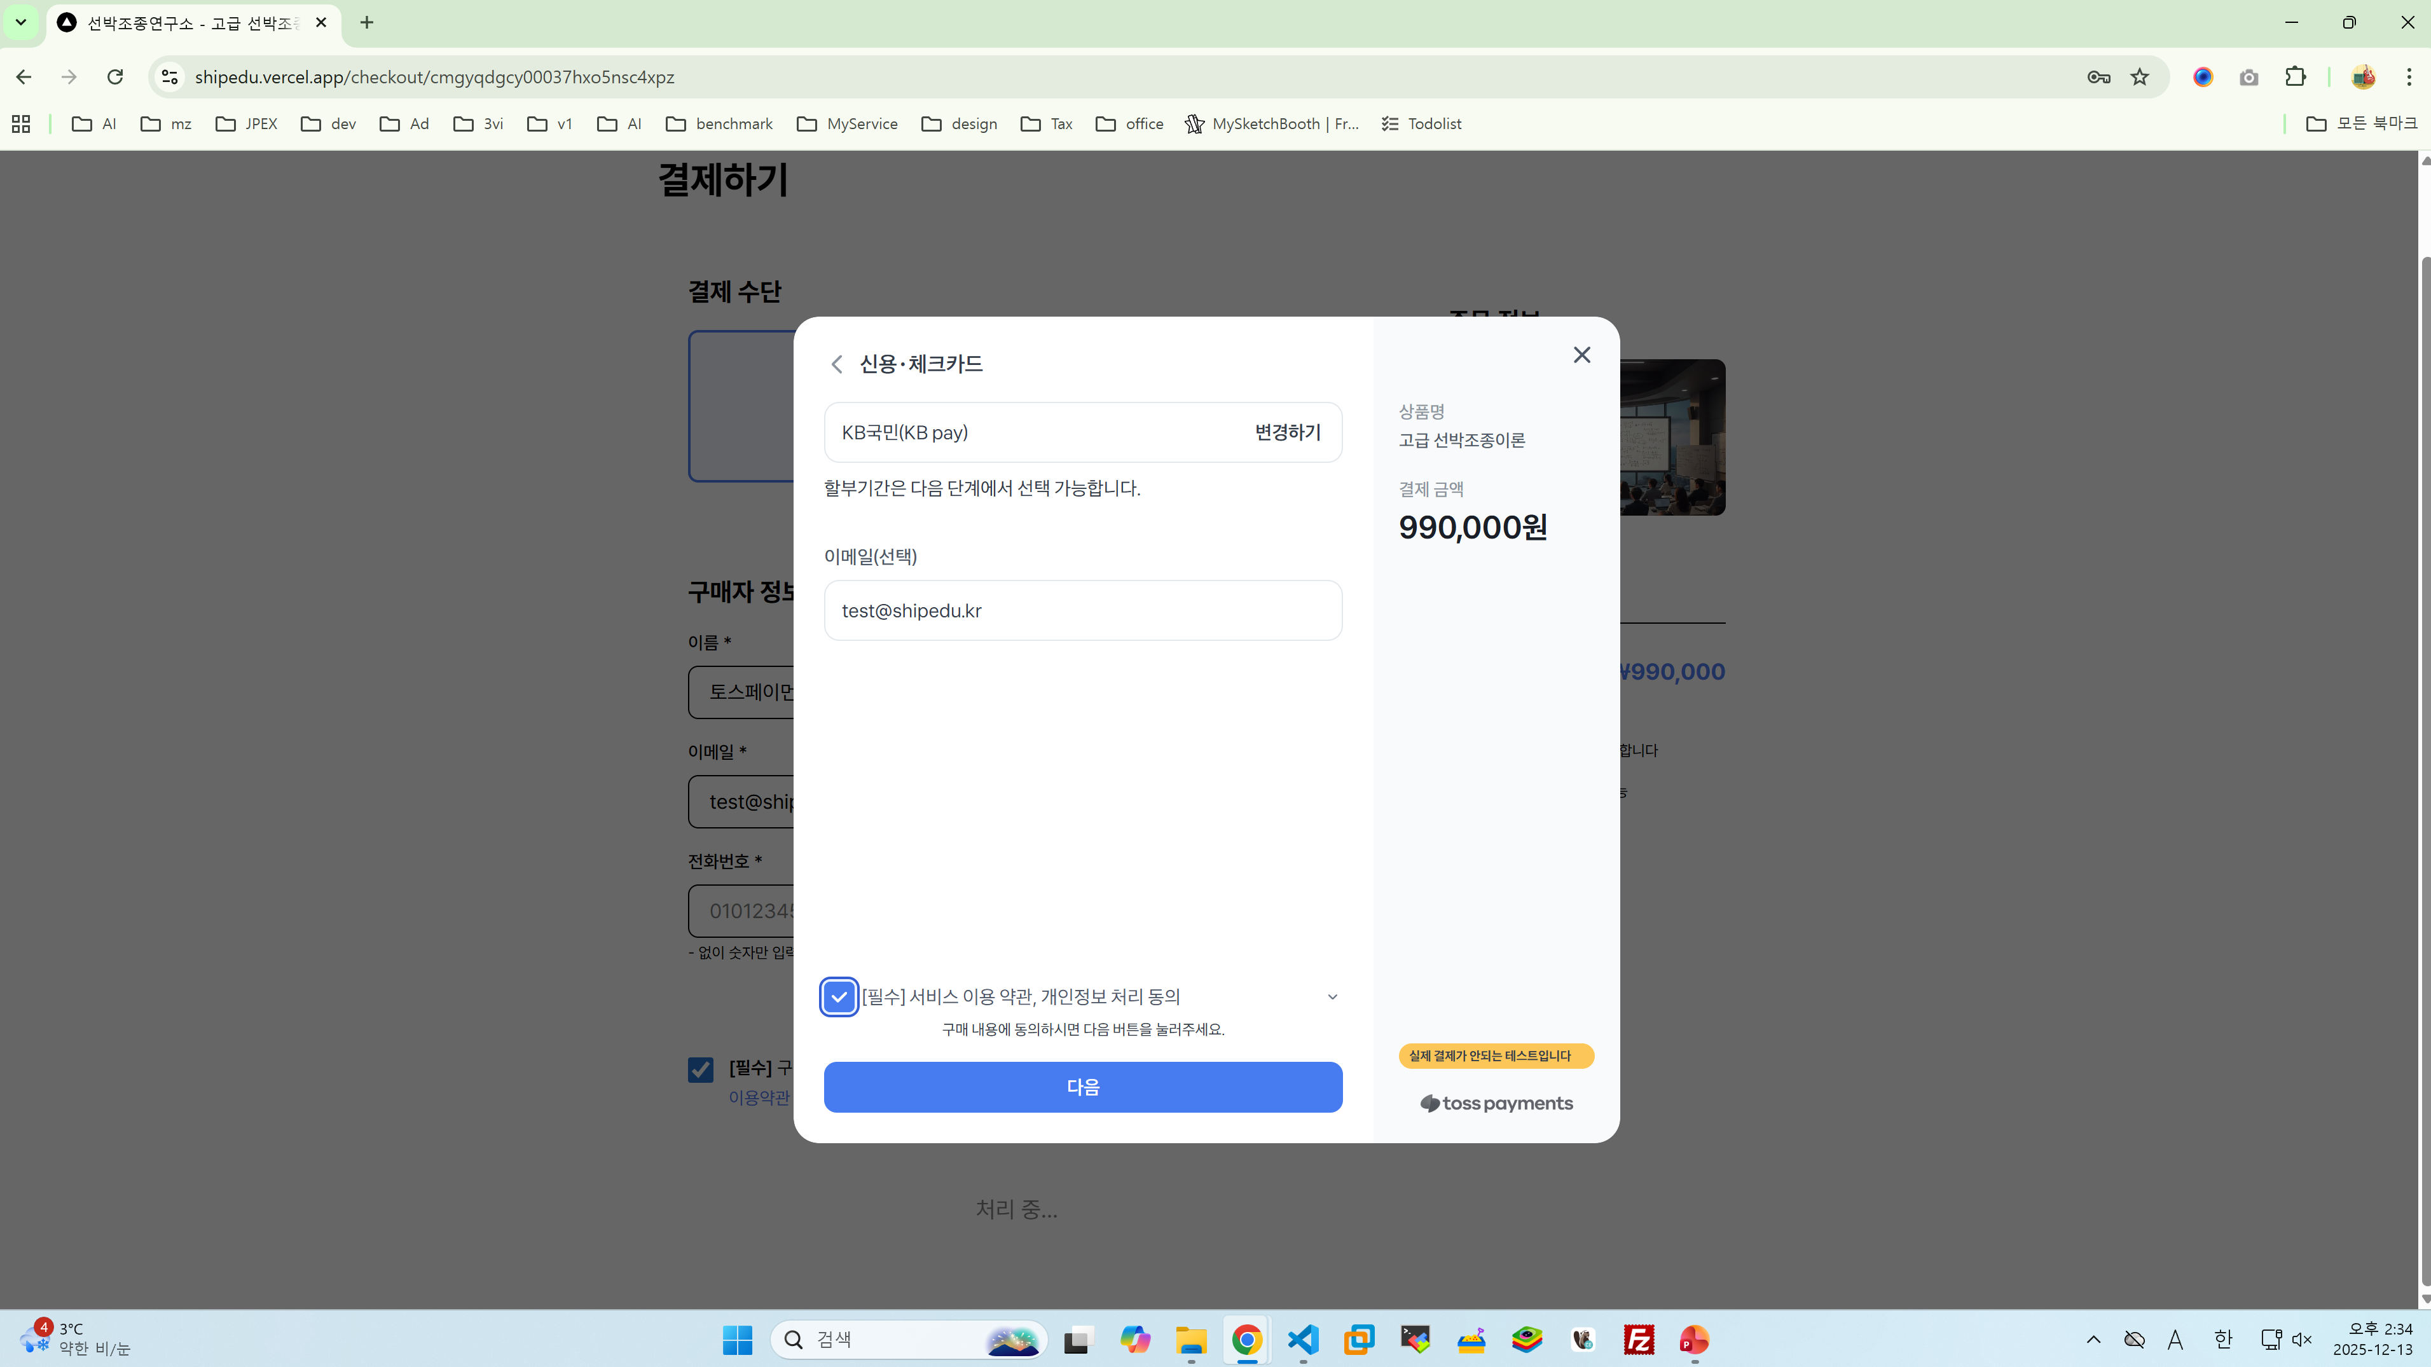
⑥ 카드 결제경로 캡처 (2/5)

Slide 11
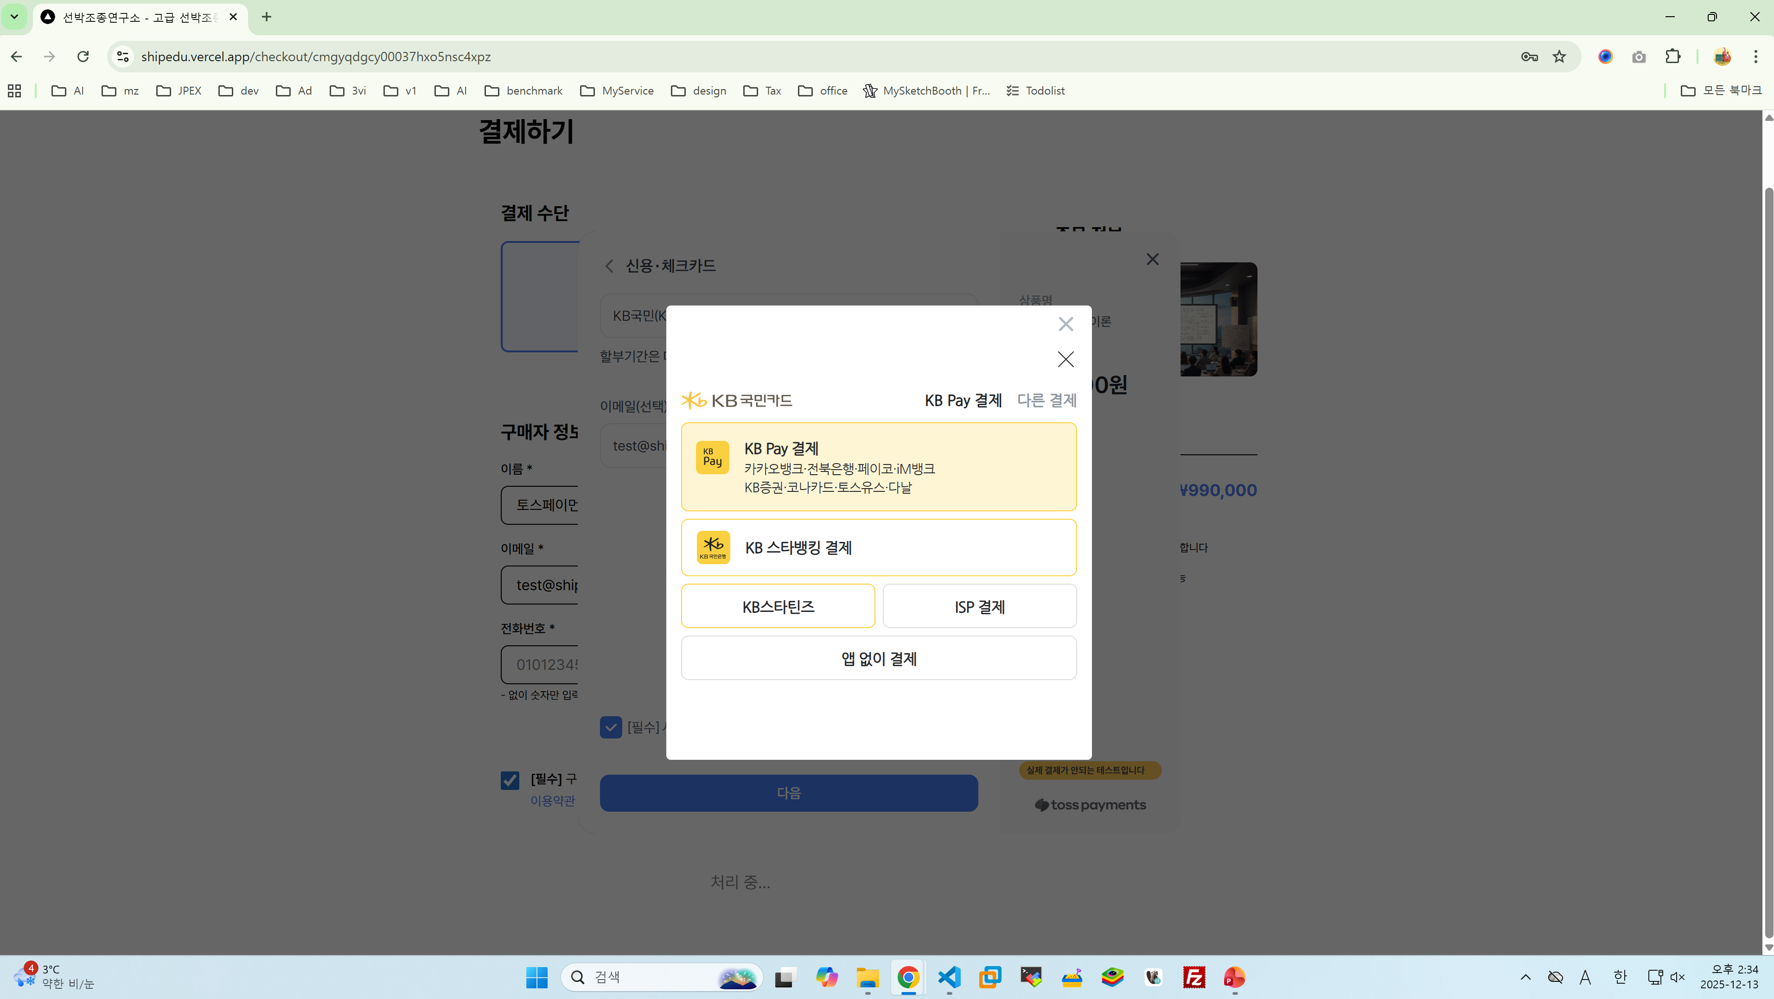
⑥ 카드 결제경로 캡처 (3/5)

Slide 12
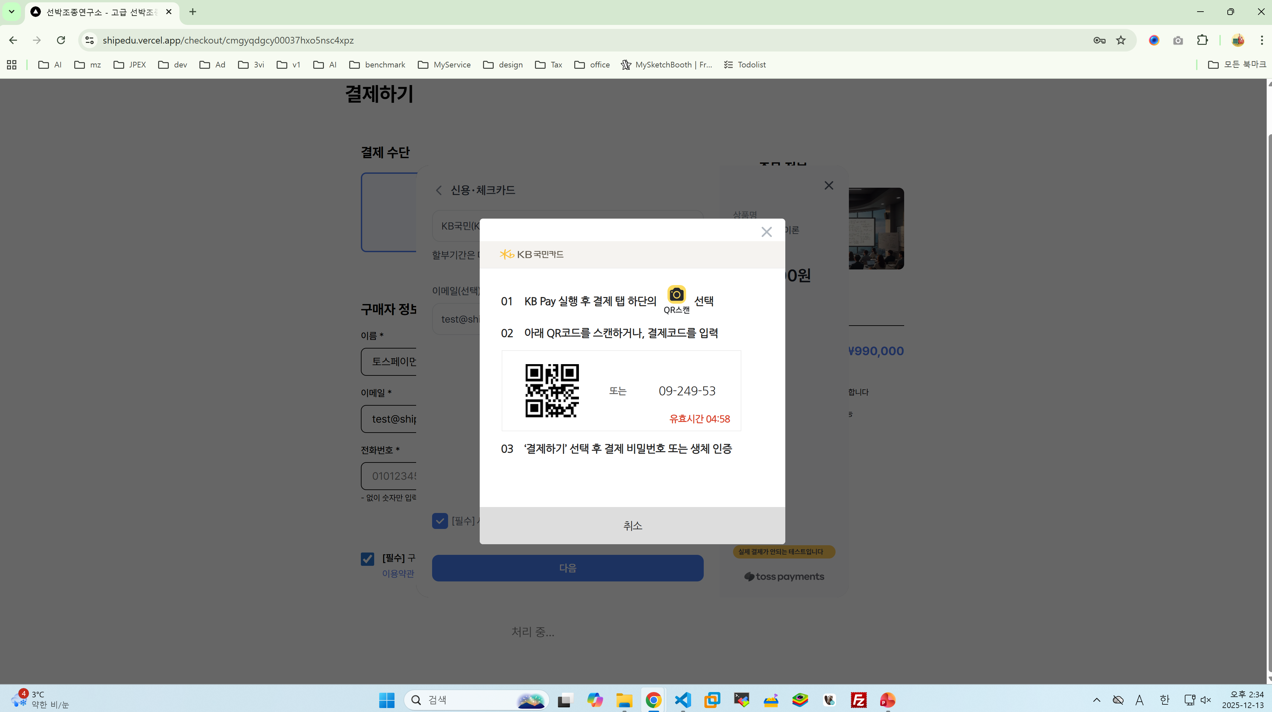
⑥ 카드 결제경로 캡처 (4/5)

Slide 13
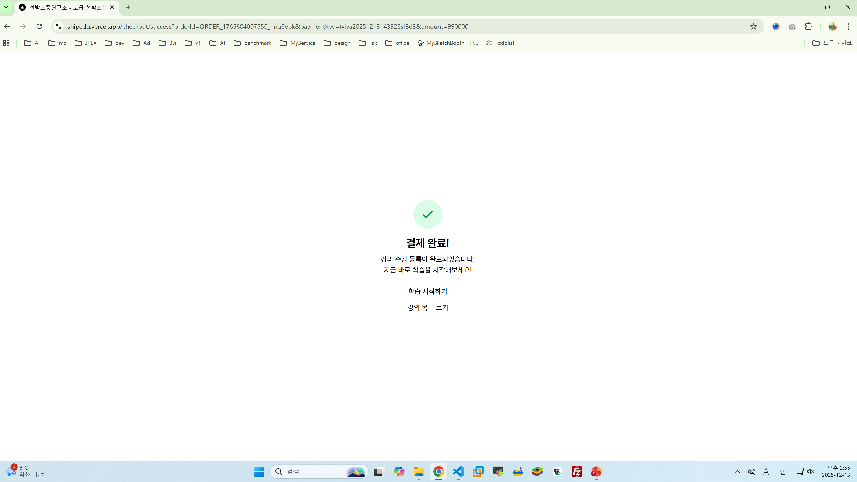
⑥ 카드 결제경로 캡처 (5/5)

Slide 14
감사합니다
선박조종연구소 - (주) 코로아이

